Slide 1



Universidad autónoma agraria “Antonio narro”
AgroGasca Venta De Semilla y Agroquímicos, Rancho Las Higueras.
Nombre del asesor externo: Ing. Israel Gasca Mancera.
Nombre del alumno: José Elmer García Hernández.

Slide 2












Actividades realizadas
Reconocimiento, inventario, clasificación de plaguicidas y refacciones.
Monitoreo de enfermedades y plagas en los cultivos de (cebolla, lechuga, tomatillo, brócoli, cilantro y rábano).
Manejo de personal, supervisión en campo (labores agrícolas).
Desarrollo y venta de semillas y agroquímicos (negocio).

Slide 3
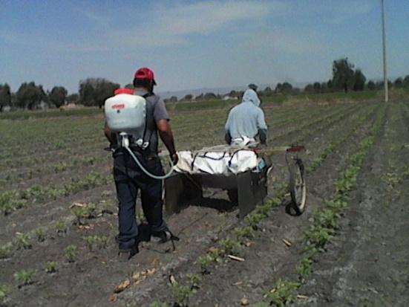
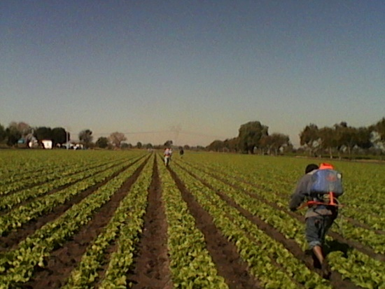
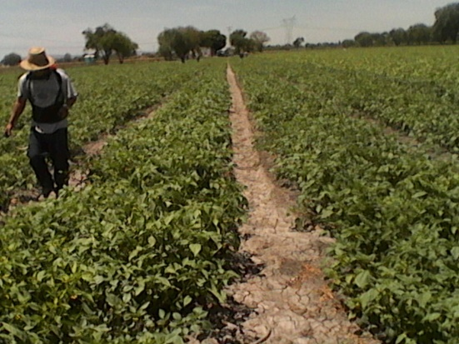
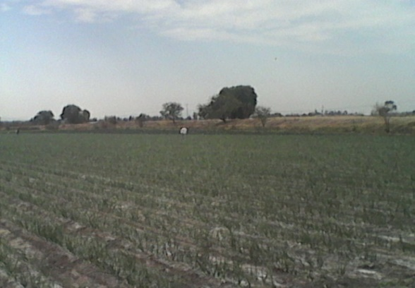
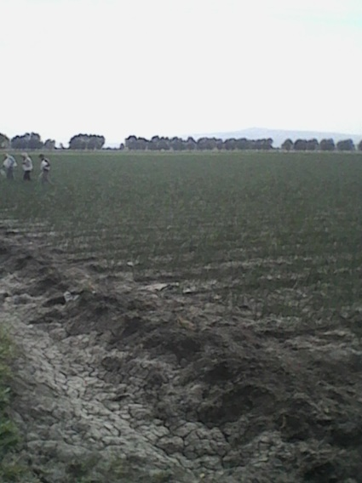
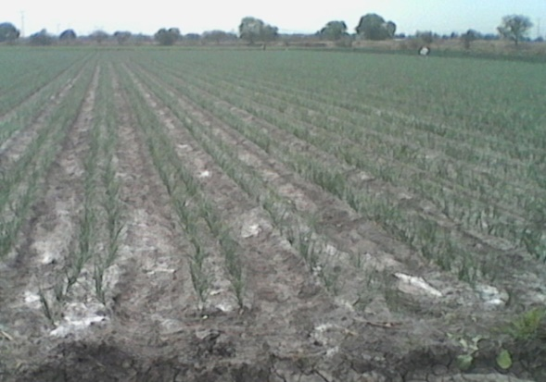






Aplicaciones (fumigaciones, fertilizantes, nutrición foliar, etc.)
- Enraizadores, insecticidas, fungicidas, aminoácidos, ect.

Slide 4
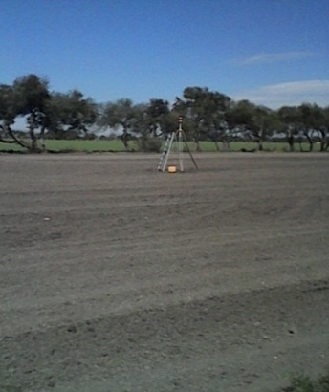
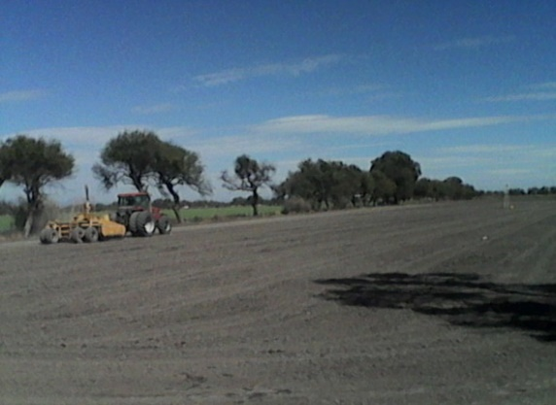
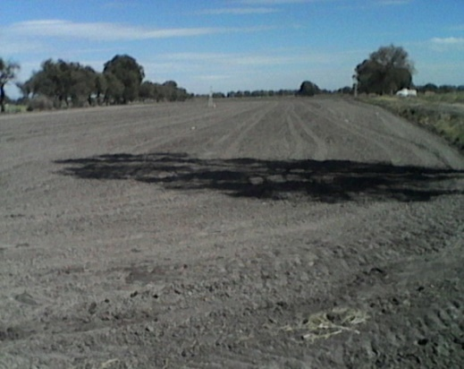
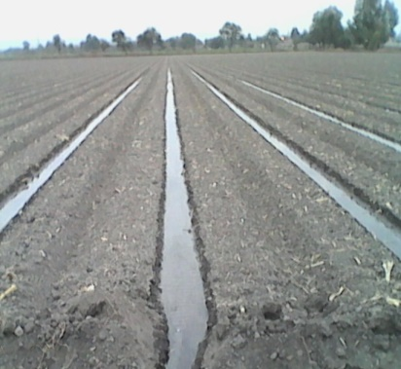
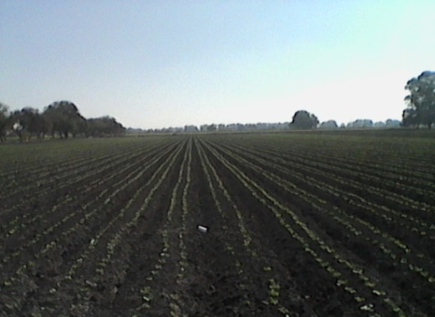
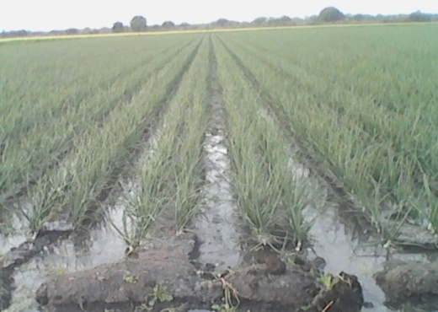
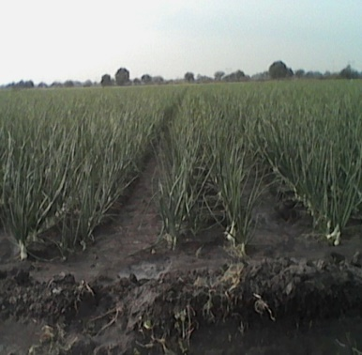
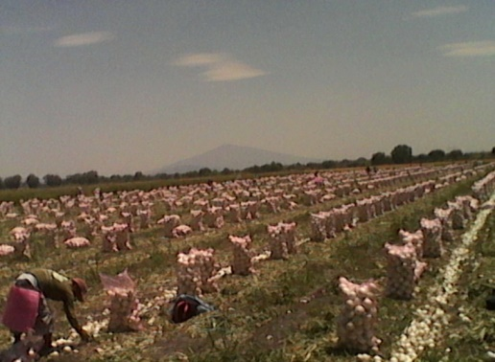
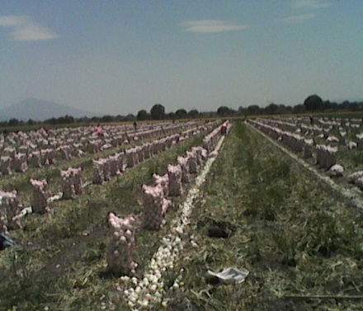
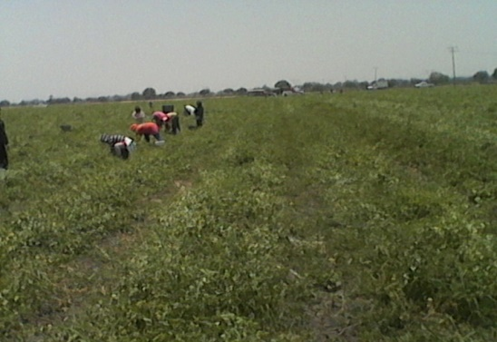
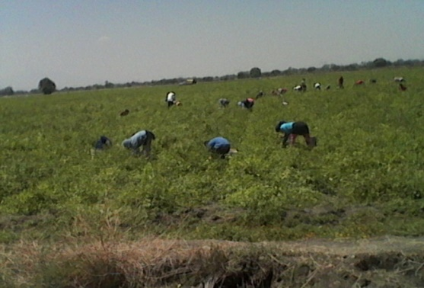
Supervisión de riegos, mantenimiento y operación de maquinaria.
Cosechas

